Slide 1
Об итогах реализации проекта «Школа Росатома» в 2016-2017 учебном году и планах на 2017-2018 учебный год
Н.В. Шурочкова
Советник Управления по работе с регионами Госкорпорации «Росатом», руководитель проекта «Школа Росатома»

Slide 2
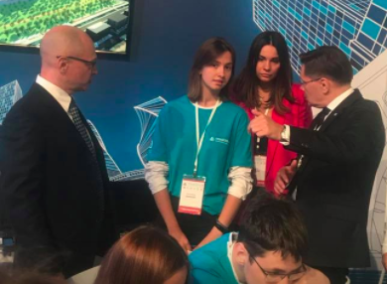
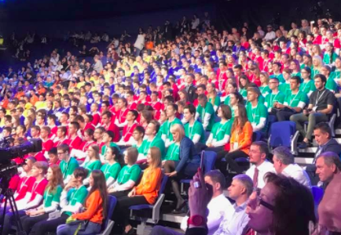
Форум «Будущие интеллектуальные лидеры России», Ярославль-2017
Системный проект Госкорпорации «Росатом» представлен руководству страны как пример социальной ответственности и социальной инициативы со стороны крупного бизнеса в Российской Федерации.

Slide 3
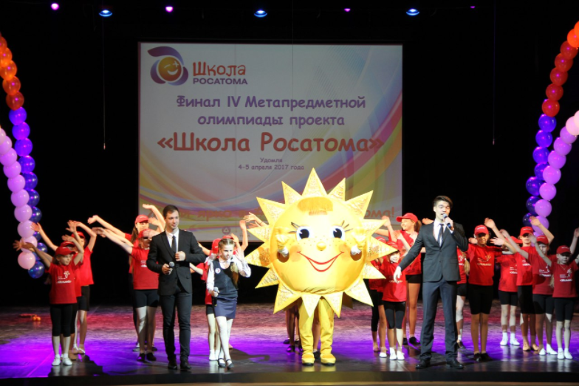
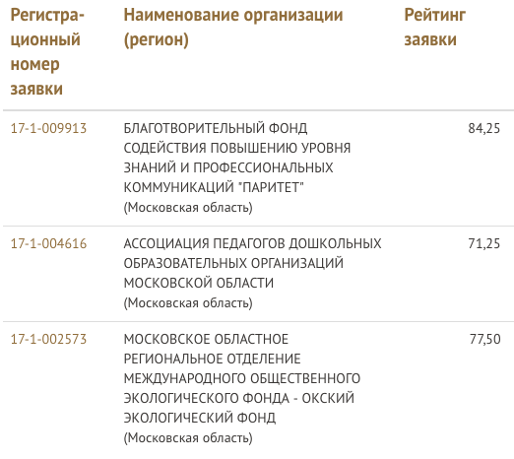
Метапредметная олимпиада школьников проекта «Школа Росатома» завоевала президентский грант

Slide 4
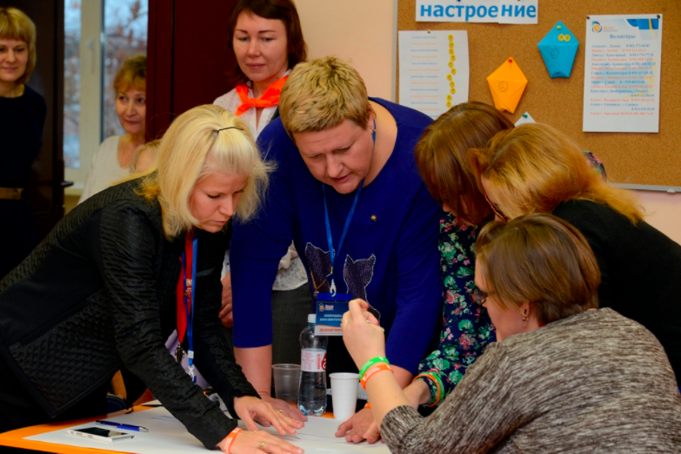
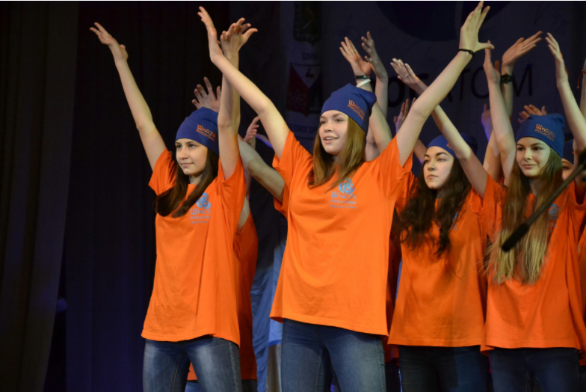
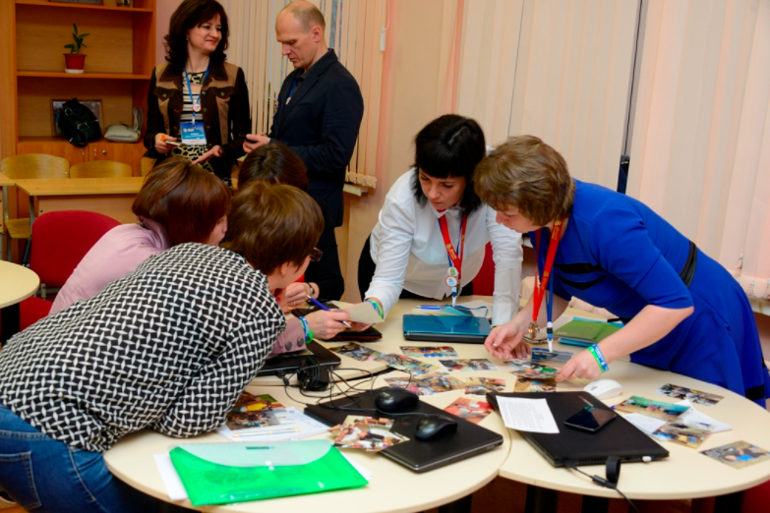
Результаты конкурсной программы 2016-2017 учебного года
Формально-статистические результаты
Более 300 участников из 17 городов
более 60 финалистов, 22 победителя, общий призовой фонд более 10 млн. рублей
20 стажировок на базе опыта лучших учителей и воспитателей
Стажировка 10 лучших воспитателей на базе инновационного опыта сетевого детского сада «Страна Чудес» (г. Зеленогорск)
Зарубежная стажировка для 40 педагогов и управленцев на базе образовательных учреждений Голландии.

Slide 5
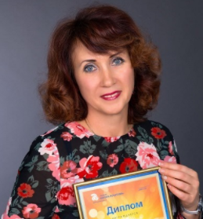
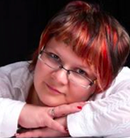
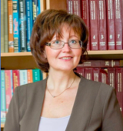
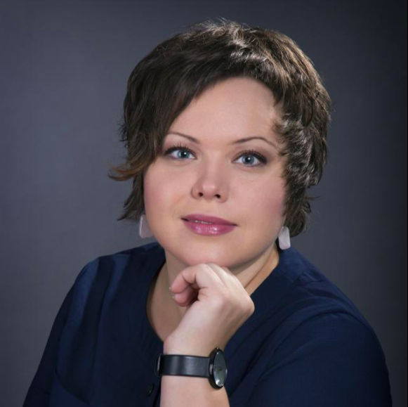
В проекте сформировалось собственное экспертное сообщество
Елена Сергеевна Непомнящая, Лариса Валерьевна Огдина, Алла Витальевна Ваганова, Юлия Александровна Василкова – эксперты конкурсной программы проекта «Школа Росатома», эксперты по вопросам продвижения успешных практик проекта «Школа Росатома» в России и за рубежом (Россия, Венгрия, Финляндия, Израиль, КНР, ЮАР, Бразилия, Индия, Чехия);

Slide 6
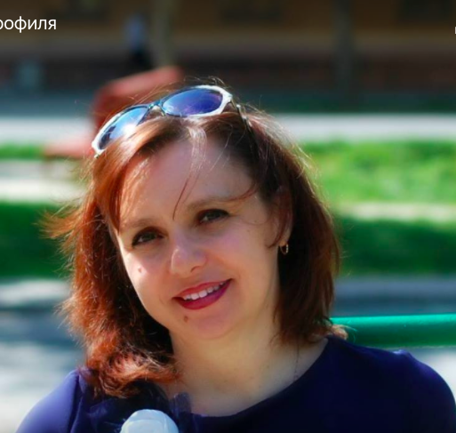
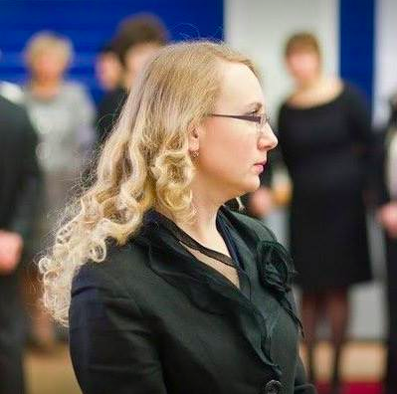
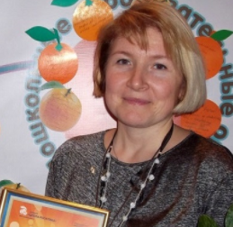
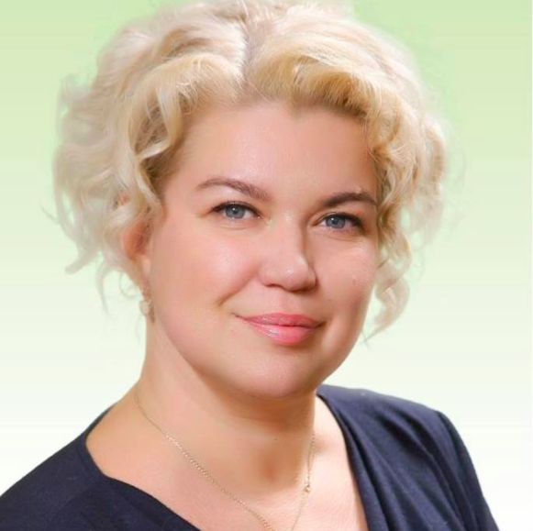
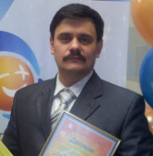
В проекте сформировалось собственное экспертное сообщество
Наталья Юрьевна Шевченко – эксперт финала конкурсной программы проекта «Школы Росатома» в 2016-2017 учебном году, руководитель сетевого детского сада «Школы Росатома» в г. Новоуральске.
Ольга Юрьевна Катаева, Елена Геннадьевна Свиридова и Елена Александровна Усенко, победители конкурсов разных лет – дистанционные эксперты финала конкурсной программы проекта «Школа Росатома» в 2016-2017 учебном году.
Участник конкурсной программы-2013, продолжает свой пусть в рамках проекта. Евгений Витальевич Аминов – международный эксперт в области предъявления современных российских образовательных технологий за рубежом в рамках «Атомной недели в Чехии».

Slide 7
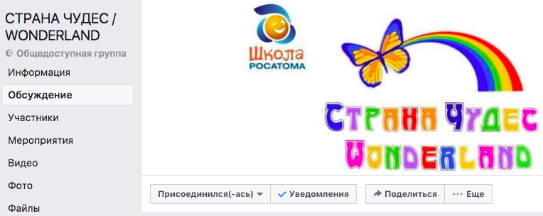
В проекте формируются собственные сетевые сообщества участников конкурсной программы
Группа «Здравствуйте» (финалисты конкурса учителей-2016)
Группа «Школа событийности» (мастера-событийщики из СОК «Камчия»)
Группа «Страна Чудес» (детский сад №32 г. Зеленогорск, более 1300 участников из более 20 стран мира)
Группа «Сеть детских садов «Школа Росатома» (6 детских садов сети «Школа Росатома»)

Slide 8
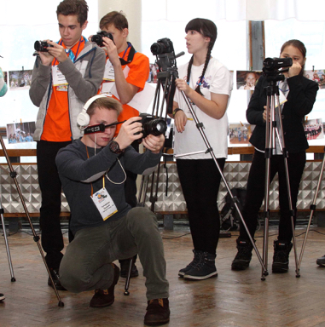
Медиапространство проекта «Школа Росатома»
Созданы и действуют электронные СМИ проекта «Школа Росатома»: «Атом-ТВ» и «Rosatom’s COOL».
Действует более 20 групп корреспондентов системного проекта «Атом-ТВ»: это более 50 юных корреспондентов, которые подготовили и представили на YouTube-канале несколько сотен репортажей о жизни городов вместе с проектом «Школа Росатома».
17 сентября вышел уже седьмой номер газеты «Rosatom’s COOL».

Slide 9
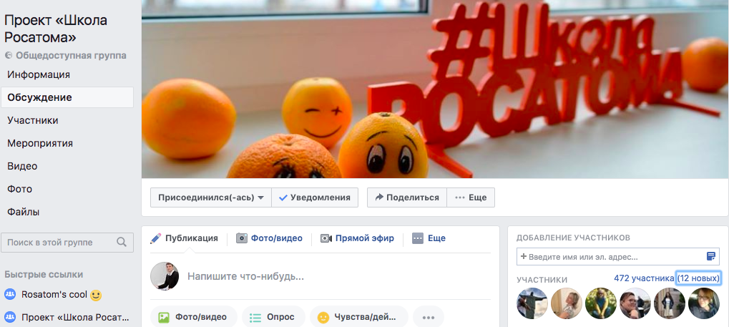
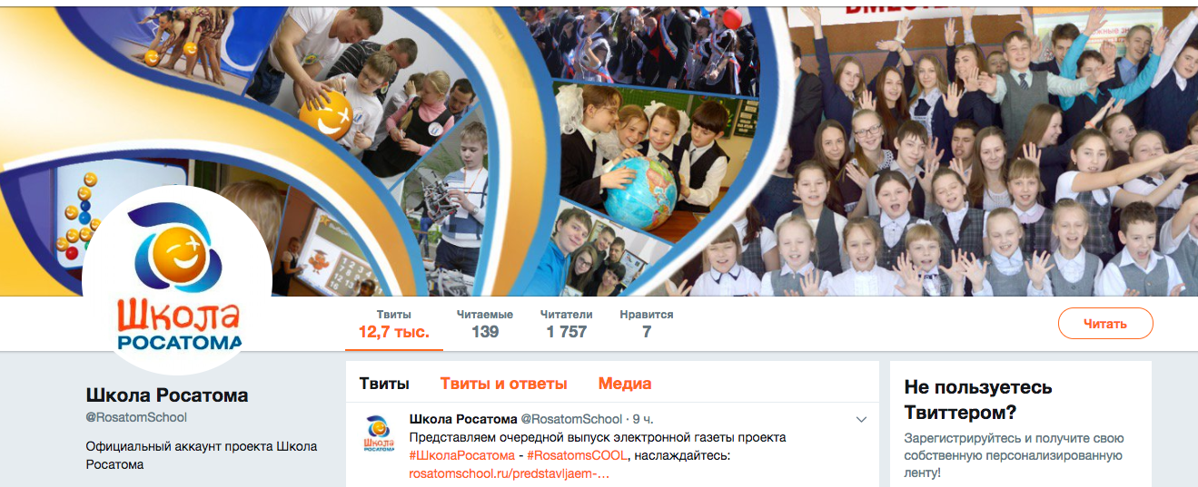
Медиапространство проекта «Школа Росатома»
Сайт проекта «Школа Росатома»: www.rosatomschool.ru - более 180 новостных репортажей за 2016-2017 учебный год, более 3 000 зарегистрированных пользователей.
Твит-лента проекта «Школа Росатома» - более 1750 читателей, более 3 000 твитов за учебный год о жизни проекта в 20 городах-участниках.
Группа «Проект «Школа Росатома» – более 470 участников

Slide 10
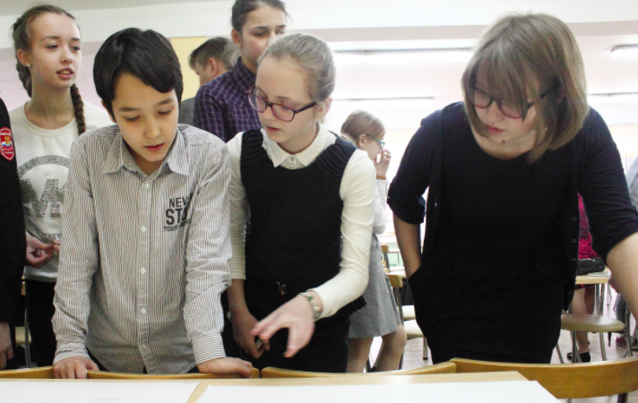
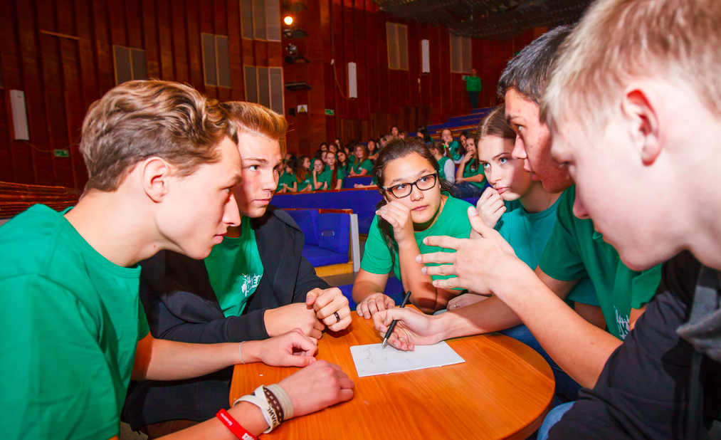
Презентация проекта «Школа Росатома» за пределами городов Росатома
Метапредметная олимпиада «Школы Росатома» в ВДЦ «Океан»
Метапредметная олимпиада «Школы Росатома» в Калининграде

Slide 11
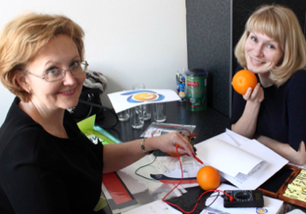
Международные проекты «Школы Росатома»
2.1. Детские международные лагеря
«Школы Росатома»
в «Green Camp» (Индонезия)
в ВДЦ «Орлёнок» (Россия)
СОК «Камчия» (Болгария)
ВДЦ «Океан» (Россия)
г. Калайоки (Финляндия)
2.2. Проекты и прочие активности
«Школы Росатома»
Презентация лагерей на «Атомэкспо-2017»
Телемост Пюхяйоки – Новоуральск -Саров - Заречный ЗАТО – Зеленогорск – Трёхгорный
Атомная неделя в Чехии
Презентация в Удомле проекта «Школа Росатома» для мэрии г. Калайоки (Финляндия)

Slide 12
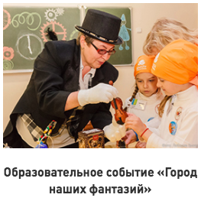
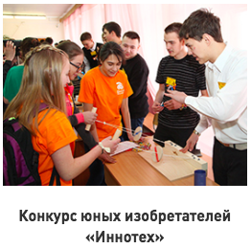
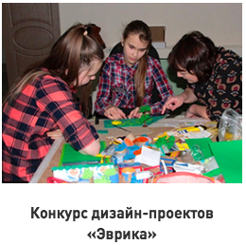
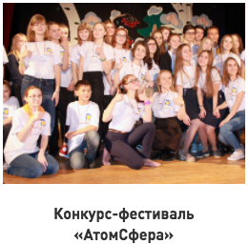
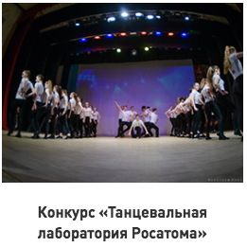
Мероприятия для талантливых детей
Заданы форматы развивающей деятельности с детьми-дошкольниками
В условиях ограничения
времени и
материалов
команды создали прототипы тренажёров
Создан макет парка, который будет построен в Заречном ЗАТО по модели команды из Железногорска
Дети и их руководители брали настоящие уроки хореографии и танца у звёзд проекта «Танцы на ТНТ
Собранная команда детских корреспондентов выпустила 6 номеров газеты

Slide 13
Новые форматы работы и новые задачи в рамках проекта
Конкурс педагогов, реализующих концепцию международных детских лагерей «Школа Росатома» (системный отбор и подготовка вожатых и мастеров для детских международных лагерей «Школы Росатома»)
Стандартизация деятельности атомклассов и технопарков, создаваемых и функционирующих в рамках проекта «Школа Росатома» (объединение фундаментальности образования НИЯУ МИФИ и событийных, проектных практик работы с детьми со стороны экспертного сообщества проекта «Школа Росатома»). В 2017-2018 годах проектируем сетевые стандарты атомклассов и технопарков и проводим Атомвстречи как площадку предъявления уровня исполнения сетевых требований.

Slide 14
Новые форматы работы и новые задачи в рамках проекта «Школа Росатома»
Разворачивание в рамках проекта «Школа Росатома» системных мероприятий для детей имеющих низкую образовательную мотивацию.
Создание механизмов распространения в субъектах Российской Федерации на территории которых расположены города-участники проекта эффективных практик и форматов работы с детьми и педагогами, реализованных в рамках проекта «Школа Росатома».
Становление центров повышения квалификации (стажировочных центров) на базе сетевых образовательных организаций.
Формирование и реализация серии сетевых образовательных событий образовательных организаций инновационной сети школ и детских садов «Школы Росатома»

Slide 15
Планы «Школы Росатома» в международном пространстве
Организация системных гуманитарных каналов обеспечения приемлемости России, российскости, российских технологий (в том числе образовательных):
Международные лагеря, обеспечивающие установление культурных контактов и стартового уровня продуктивного взаимодействия в странах стратегических интересов Госкорпорации «Росатом» (в качестве примера – детский международный лагерь в Калайоки).
Международные лагеря, обеспечивающие поддержку развития детей из России и из стран стратегических интересов Госкорпорации «Росатом» на основе применения российских образовательных технологий (в качестве примера – детский международный лагерь в СОК «Камчия»).
Реализация совместных детских проектов школ инновационной сети «Школа Росатома» и школ муниципалитета «Пюхяйоки.

Slide 16
Мы проектируем будущее сегодня, чтобы оказаться в нём раньше других! Живи ярко со «Школой Росатома»!

